Slide 1

androidx中的Fragment懒加载方案
20:05正式上课
THANK YOU FOR WATCHING
主讲老师Zero老师：3417671365
课程咨询阿媛老师：1413650094

Slide 2

讲师简介
享学课堂 -Zero老师
系统架构师、项目经理
前阿里P7移动架构师，曾就职于Nubia等一线互联网公司。有多年的项目研发经验，精通Android 高级控件开发，性能优化，多种开源框架开发经验，热爱代码，对Android情有独钟，讲课生动，有激情。
◆ QQ：3417671365

Slide 3
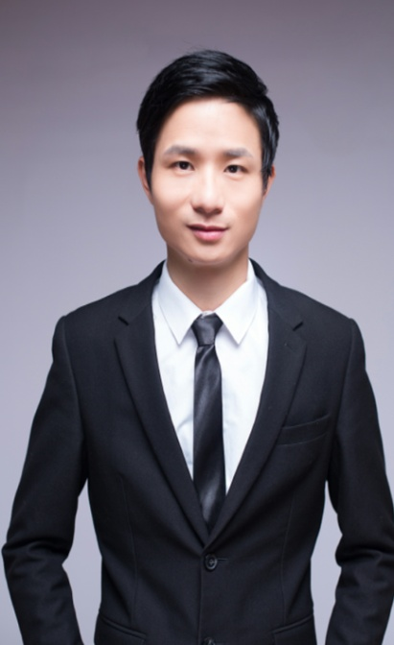





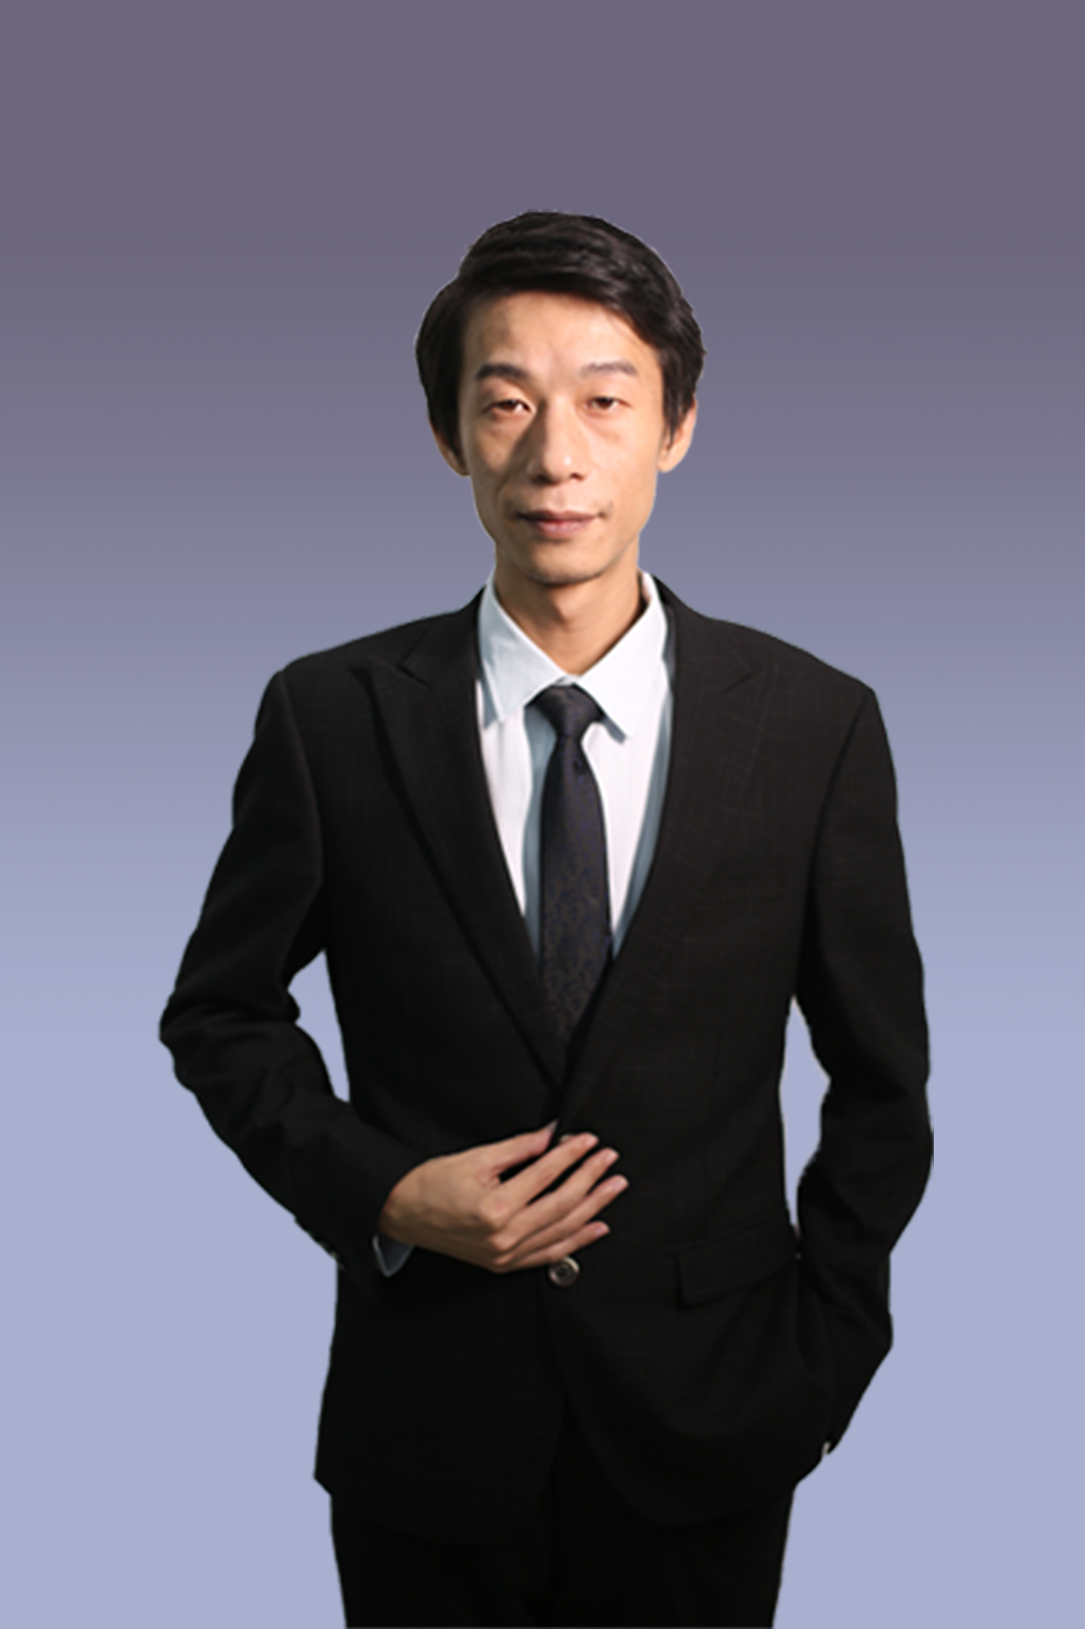
享学讲师团队
Alvin老师
曾就职于三星、
小米，项目经理
Mark 老师
华为架构师，专注并发编程
King 老师
曾就职于招行、58同城
Allen老师
国防科大研究生毕业，
全球首批Android开发者
Zero老师
前阿里P7移动架构师，
曾就职于Nubia等一线互联网公司。
Lance老师
某游戏公司主程，
前爱奇艺高程。
Jette老师
东芝项目经理

Slide 4
为什么需要延迟加载
在Viewpager中，默认加载下一页的数据，比如在Page1页面时，会加载下一页的Page2一般我们结合Viewpager、fragment、tablayout一起联合使用；
fragment加载数据时，我们习惯从 onViewCreated() 回调方法中，进行数据的加载（比如：请求网络）,如果在Page1时，这个时候 Page2 的 onViewCreated() 会执行，如果用户不进行 Page2 的访问，会造成一定的资源浪费，用户体验不是很好；
所以，最好的方式是用户滑动具体某个页面时（比如Page3），才去加载（Page3）的页面数据；

Slide 5
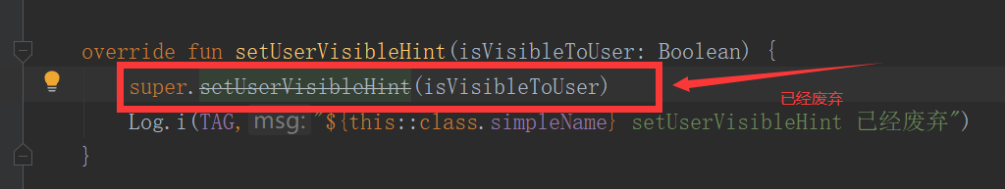
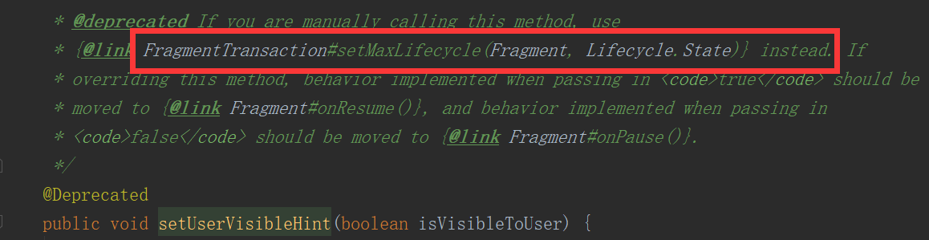
Fragment延迟加载的场景
Viewpager + Tablayout + Fragment
FragmentManager + FragmentTransaction+ Fragment
Fragment中的setUserVisibleHint()与onHiddenChanged

Slide 6
生命周期状态理解
androidx中的Fragment懒加载方案
setMaxLifecycle()方法
懒加载的新方案
INITIALIZING 初始状态
CREATED 已创建状态
ACTIVITY_CREATED 完全创建，但是没有started
STARTED 创建并启动，可见不可操作
RESUMED 创建启动并可操作

Slide 7
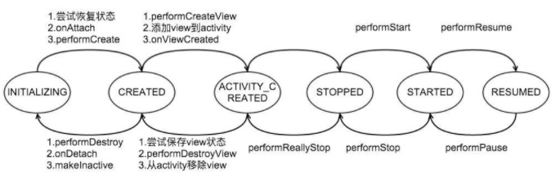
探究与生命周期对应关系

Slide 8
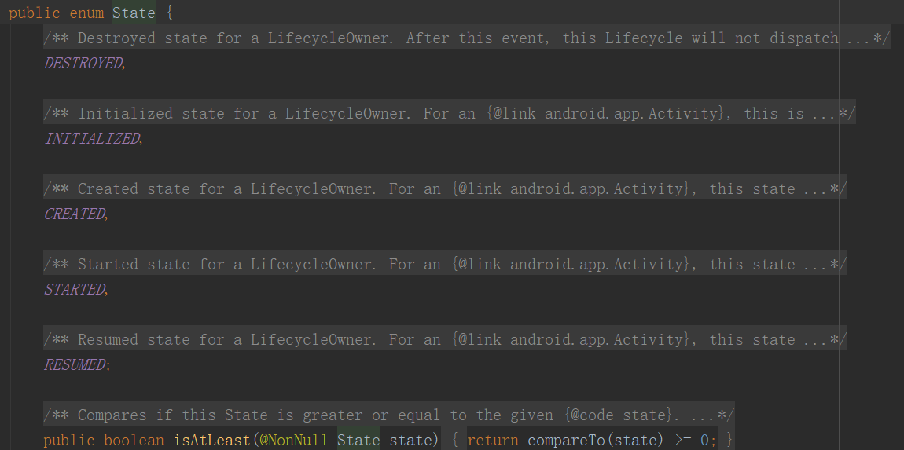
Lifecycle的状态
Lifecycle是Android Jetpack中的架构组件之一，用于帮助我们方便地管理Activity和Fragment的生命周期

Slide 9
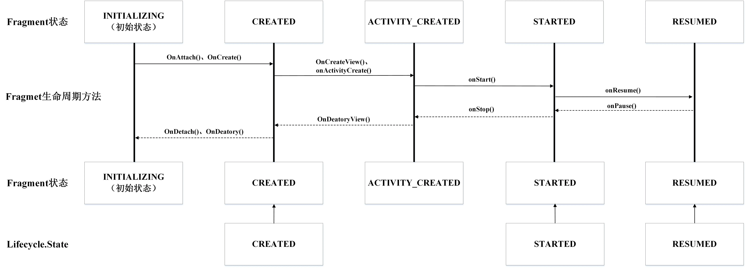
探究LifeCyle.State与生命周期对应关系

Slide 10
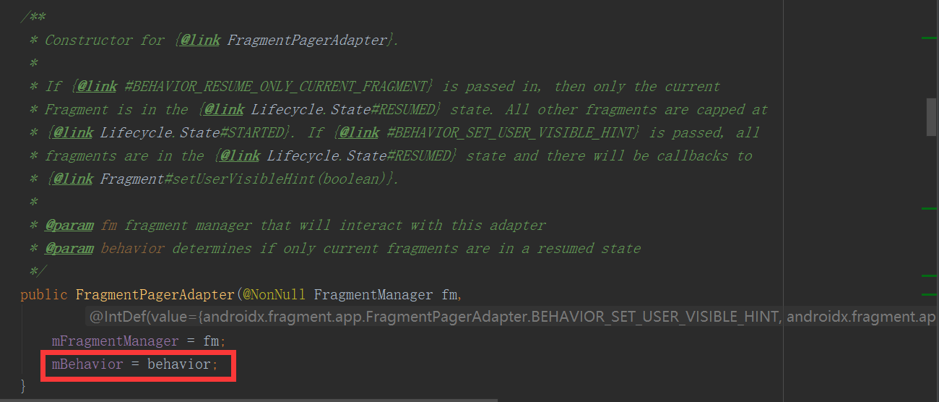
FragmentPagerAdapter变动

Slide 11
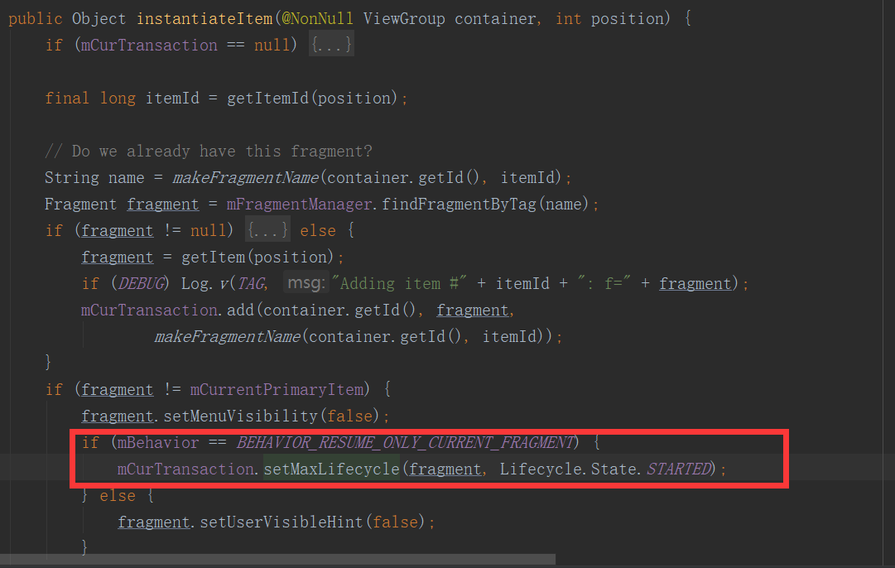

Slide 12
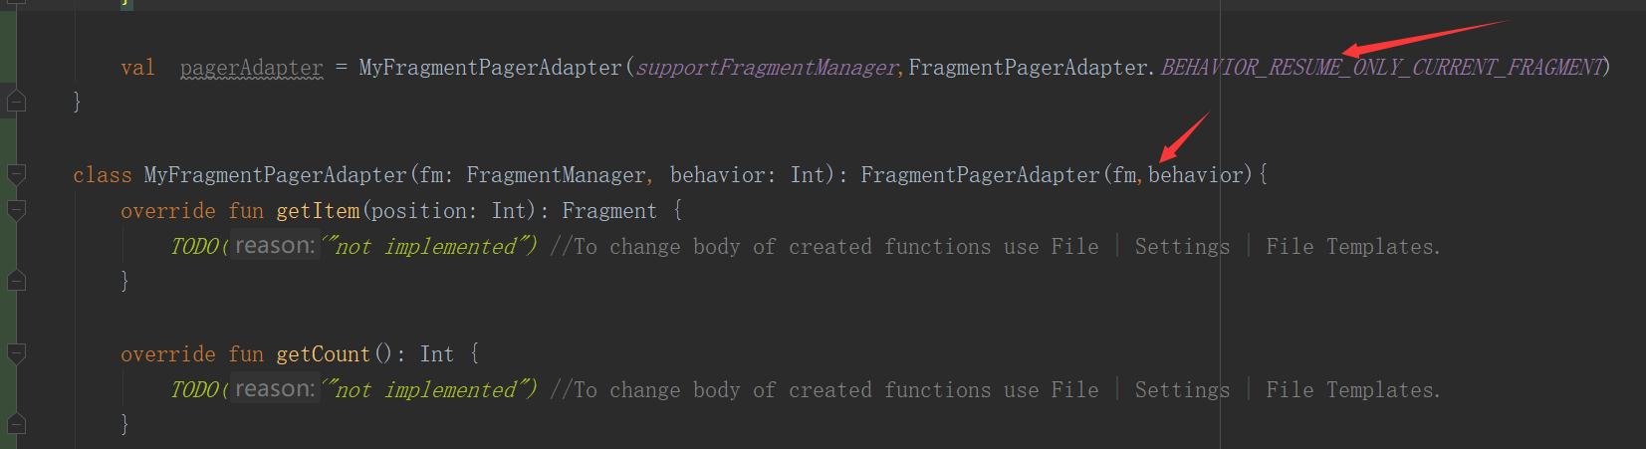
懒加载新方案
综上，过去使用setUserVisibleHint来控制Fragment懒加载，在最新版的FragmentPagerAdapter里有新思路，可以切换到BEHAVIOR_RESUME_ONLY_CURRENT_FRAGMENT模式，在FragmentonResume里判断，更符合显示逻辑；
切换到BEHAVIOR_RESUME_ONLY_CURRENT_FRAGMENT模式，需要调用俩参数的构造方法：

Slide 13
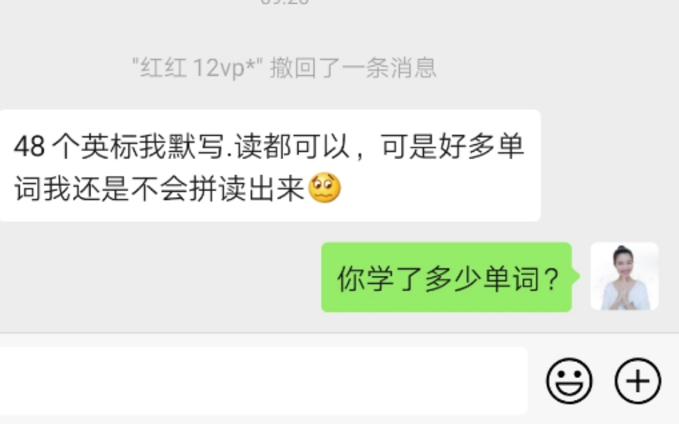
学习的态度

Slide 14

怎样学习这个知识体系？
自学
买书学习
朋友请教

Slide 15




怎样去学习？

Slide 16
自学？
课程咨询阿媛老师：2807762965
方向
耗时
技术无法落地
坚持不下来
学习的方向和目标 无法把控 学习的程度难以掌握
自己遇到了问题，查资料需要很长时间，资料还不一定是对的，这样就增添了学习成本，甚至会导致学习流产
自己学习，缺乏实际的项目，学了感觉没有用，所以久而久之就会产生一种想法，反正现在没有用，等以后要有的时候再学习，然后就没有然后了
自学是没有人指导的，是一个坐冷板凳的过程，大部分人本身就是明天主义者，在没有人教，没有人在后面鞭策的时候，学习很容易就变成了，“我靠，要不今天先休息吧，明天再努力”

Slide 17
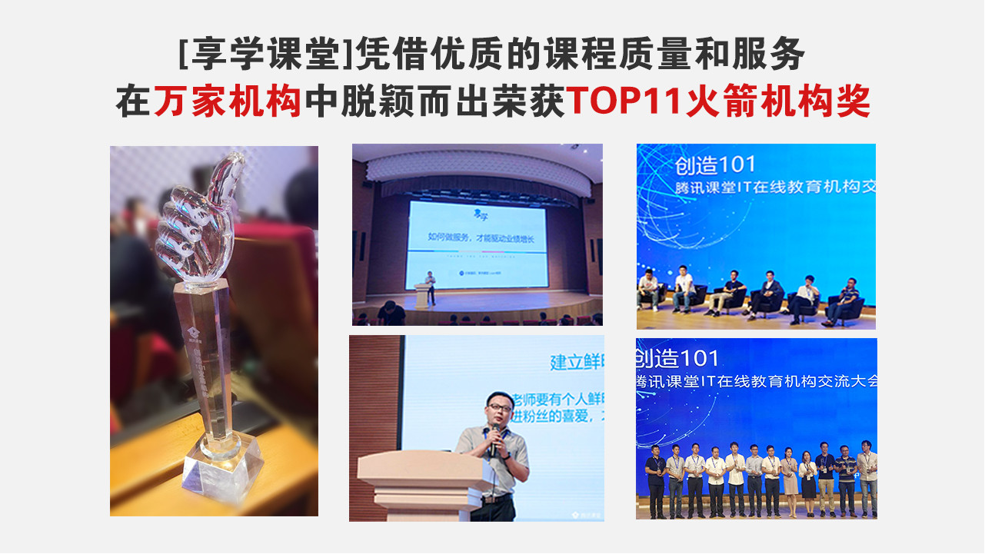

Slide 18



Notes:
https://user.qzone.qq.com/2133576719?source=aiostar

Slide 19
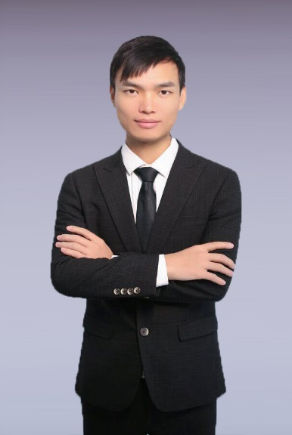
享学讲师团队
Alvin老师
曾就业于三星中国研究院及小米旗下互联网公司担任Android任软件工程师及项目经理拥有扎实的C/Java 基础，深入研究android系统多年。讲课形象生动，热情洋溢
Leo 老师
8年Android项目研发经验，担任创业公司技术总监，公司曾获得腾讯战略投资。
精通Android架构，性能优化，flutter混合开发等技术。
网易云课堂特约Android技术讲师
King 老师
曾就职于招行、58同城，深入Java开发多年，对java性能，JVM有非常深入的研究。
Allen老师
国防科技大学计算机学院研究生毕业， 全球首批Android开发者，开发的软件曾被上市公司收购，也有软件一度进入Google play的Top paid list; 十余年Android 及移动互联网开发经验，对全栈有自己独特的见解
Zero老师
前阿里P7移动架构师，曾就职于Nubia等一线互联网公司。有多年的项目研发经验，精通Android 高级控件开发，性能优化，多种开源框架开发经验，热爱代码，对Android情有独钟，讲课生动，有激情。
Lance老师
某游戏公司主程，前爱奇艺高级工程师。多年移动平台开发经验，涉猎广泛，热爱技术与研究。主要对NDK、架构与性能优化拥有深入的理解及开发经验。授课严谨负责。

Slide 20
怎么教？教学安排
课程咨询安生老师： 669100976
资深讲师服务
学习方式
一线互联网10余年移动开发大牛授课
7×24小时答疑、职业生涯规划、职场辅导问答
课前发放预习资料，课中直播教学，课后提供视频、源码以及课件反复学习提升
实战作业
上课时间
小作业：知识专题独立小作业，现学现用学以致用大作业：商城实战，知识串联、架构落地
一周三节，周二、四、日晚上八点到十点
行业技术大咖不定时经验分享
VIP班主任督学
课程升级
VIP专属班主任小姐姐服务
每日课堂考勤
学习进度、作业完成情况跟踪
课程周期 8 个月左右
课程持续更新，保证行业技术领先

Slide 21


请给我们课程一个五星好评
你的好评是享学前行最大的动力，谢谢！
Notes:
https://ke.qq.com/comment/index.html?cid=341933

Slide 22
享学课堂
谢谢您的参与！
TAHNK YOU FOR WATCHING
主讲老师Zero：3417671365
课程咨询阿媛老师：1413650094

